Slide 1
补充例题

Slide 2





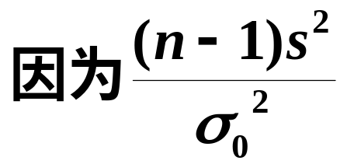
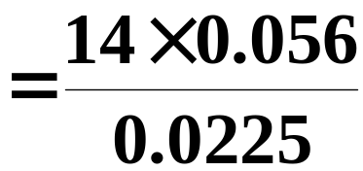

补充1
(续第八章第二节例1)如果只假设切割长度服从正态分布, 问该机切割的金属棒长度的标准差有无显著变化?
解

Slide 3
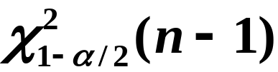
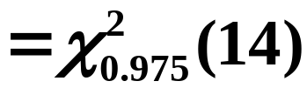

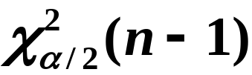
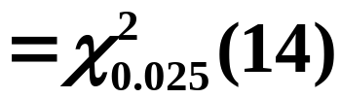

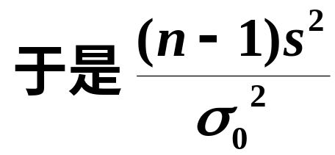



查表得
认为该机切割的金属棒长度的标准差有显著变化.

Slide 4




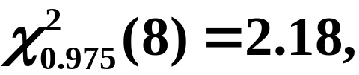
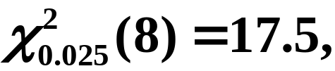
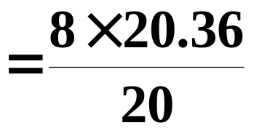



补充2
某厂生产的铜丝的折断力指标服从正态分布, 现随机抽取9根, 检查其折断力, 测得数据如下(单位:牛顿): 289, 268, 285, 284, 286, 285, 286, 298, 292. 问是否可相信该厂生产的铜丝的折断力的方差为20?
解
查表得
认为该厂生产铜丝的折断力的方差为20.

Slide 5



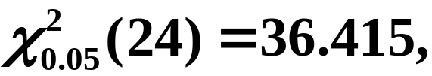
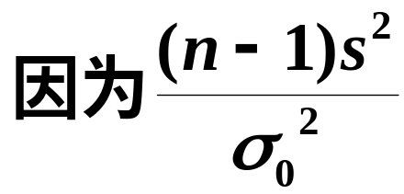
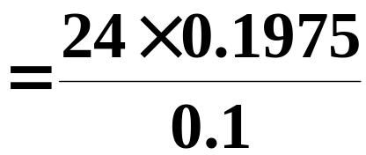


补充3
某自动车床生产的产品尺寸服从正态分布,按规定产品尺寸的方差 不得超过0.1, 为检验该自动车床的工作精度, 随机的取25件产品, 测得样本方差 s²=0.1975, . 问该车床生产的产品是否达到所要求的精度?
解
认为该车床生产的产品没有达到所要求的精度.

Slide 6
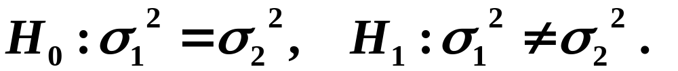


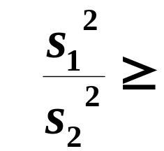


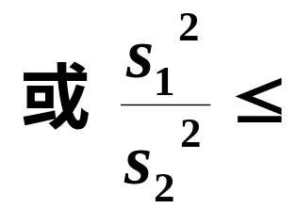

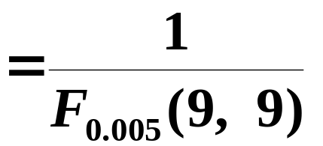
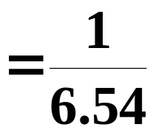

补充4
试对第八章第二节例4中的数据检验假设
解
拒绝域见表 4.1.
附表4-1

Slide 7
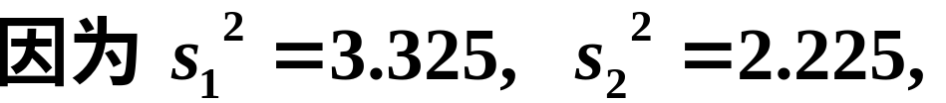
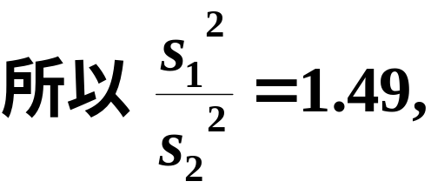
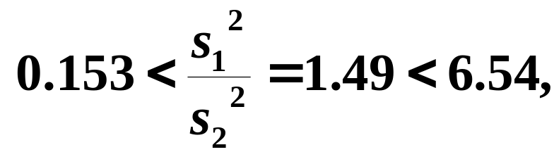

认为两总体方差相等.
两总体方差相等也称两总体具有方差齐性.

Slide 8
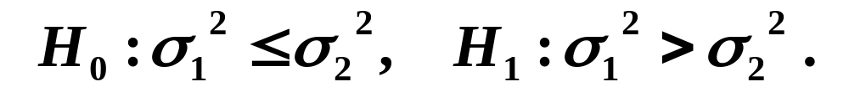






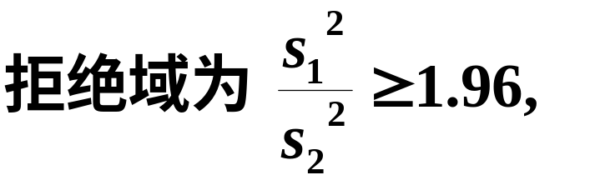
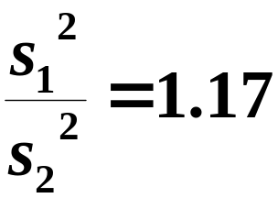
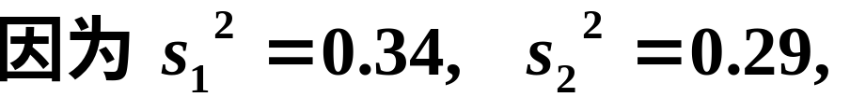

补充5
试对第七章第五节例9中的数据检验假设
解
拒绝域见表4-2.
附表4-2
认为两总体具有方差齐性.

Slide 9
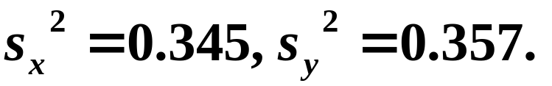
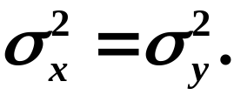
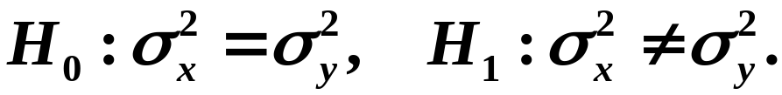


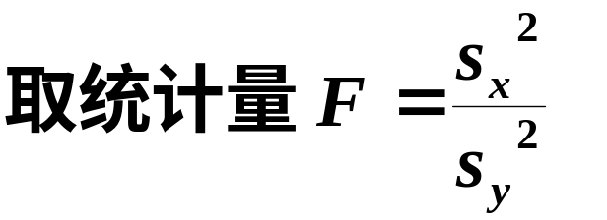
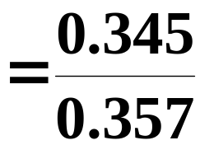


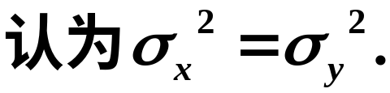
补充6
两台车床加工同一零件, 分别取6件和9件测量直径, 得: 假定零件直径服从正态分布, 能否据此断定
解
本题为方差齐性检验:

Slide 10


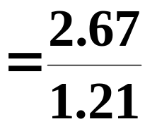

补充7
分别用两个不同的计算机系统检索10个资料, 测得平均检索时间及方差(单位:秒)如下:
假定检索时间服从正态分布, 问这两系统检索资料有无明显差别?
解
根据题中条件,
首先应检验方差的齐性.

Slide 11




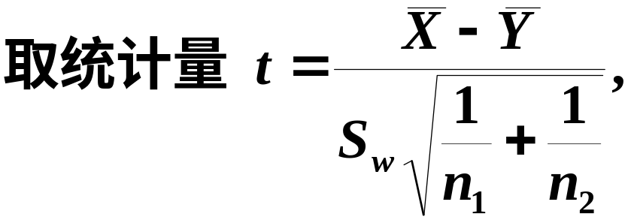
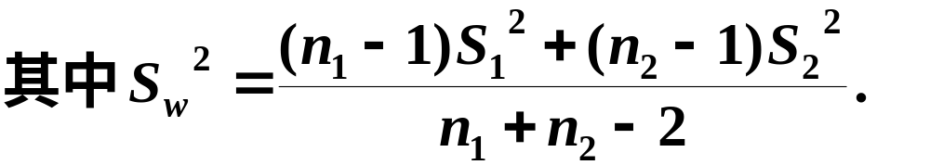

Slide 12





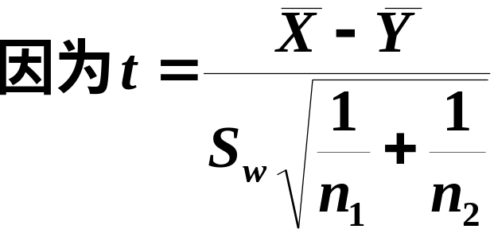
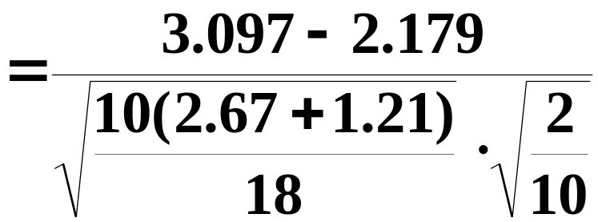


认为两系统检索资料时间无明显差别.

Slide 13




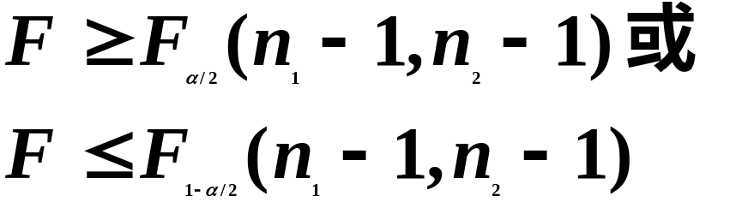
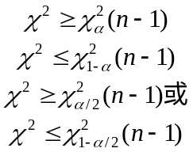
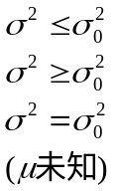
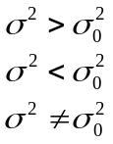

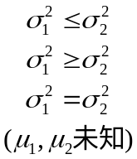
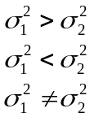
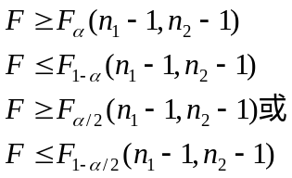

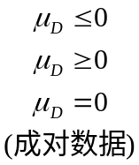

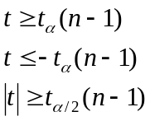

附表4-1
5
6
7
返回

Slide 14
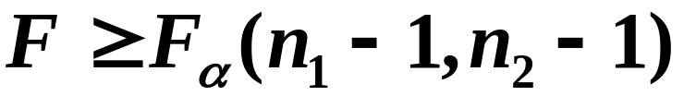
附表4-2
5
6
7
返回

